Slide 1
6. 아도이노 센서 프로그래밍
강사 : 노태상

Slide 2
01. 센서
센서란 무엇인가에 대해 설명합니다.
센서란 무엇인가?
열, 빛, 온도, 압력, 소리 등의 물리적인 양이나 그 변화를 감지하거나 구분 및 계측하여 일정한 신호로 알려주는 부품이나 기구, 또는 계측기, 인간이 보고 듣고 하는 오감을 기계적-전자적으로 본떠 만든 것
동작을 감지하거나 소리에 따라 반응하거나, 누르는 힘에 따라 반응하는 등 활용범위 큼
센서의 종류에는 온도센서, 압력센서, 유량센서, 자기센서, 광센서, 음향센서, 미각센서, 후각센서 등이 있음
고속도로 차량 진입시 통행카드가 나오거나, 교실의 화재 감지기, 현관의 자동 점멸등, 어두워지면 켜지는 가로등 등이 간단한 센서의 예
다양한 물리적 성질을 측정하기 위해서는 그 특징에 맞는 다양한 센서가 개발되어 사용되고 있고, 새로운 기능의 센서들이 꾸준히 연구 개발되고 있음

Slide 3
01. 센서
센서의 종류와 특징에 대해 알아봅니다.
감각 기관과 센서
감각기관 | 대응하는 센서 |  | 사용원리
눈(시각) | 광센서 | 반도체센서 CCD센서 포토트랜지스터 광전자 증배관 | }광도전 효과 광전 효과 광전자 방출 효과
귀(청각) | 압력 센서 | 일렉트렛 세라믹 센서 마이크로폰 | 왜형 효과 압전 효과 정전 용량 변화
피부(촉각) | 압력센서 온도센서 | 반도체 센서 탄성체 센서 서미스터 열전대 Si 트랜지스터 | 왜형 효과 용량 변화 저항 변화 제벡 효과 특성의 열변화
코(후각) | 가스 센서 | 반도체 센서 표면 전위형 센서 연소식 센서 전해식 센서 고체 전해질 센서 | } 착 효과 } 학 반응 막선택 투광성
혀(미각) | 미각 센서 | (이온 센서) (효소 센서) (미생물 센서) (면역 센서)

Slide 4
01. 센서
아두이노 센서의 종류와 특징에 대해 알아봅니다.
아두이노 센서 - 입력장치
1. 초음파 거리 센서 모듈 - 초음파를 이용하여 물체까지의 거리를 감지하는 센서 - 가까워지고 멀어지는 거리(3cm - 4m)를 알 수 있음 - 자동차 후방감지 | 2. 적외선 장애물 감지 센서 모듈 - 적외선 송신부와 수신부가 함께 달려 있어, 앞에 장애물에 의해 적외선이 반사되면 알려줌. | 3. 적외선 인체감지 센서 모듈 - 인체에서 나오는 적외선을 감지 - 깜깜한 밤에도 사람이 5m 정도 가까이 왔는지 알아냄 | 4. 가속도 센서 모듈 - x,y,z 축으로 얼만큼 가속되는지 감지 - 어느방향으로 얼만큼 가속되는지 크기를 알아냄, 또는 어느방향으로 얼만큼 기울어 졌는지 크기를 알아냄 | 5. 온도 센서 모듈 - 온도측정 - 온도(-55 - +125도)의 크기를 알 수 있음
6. 진동 센서 모듈 - 물체의 움직임이나 진동을 감지 - 터치, 진동, 충격등의 물리적인 움직임을 감지 | 7. 자기 센서 모듈 - 자기장의 세기를 감지 - 자기장의 세기에 따라 전압이 변함 유량 및 유속감지, 자동차 속도 측정 | 8. RGB SMD LED 모듈 - 빛의 색깔을 감지 하는 센서 | 9. 포토 인터럽트 모듈 - 사이를 물체가 지나갔는지 감지 - 출발신호 | 10. 디지털 온도 습도 센서 모듈 - 온도와 습도 측정 - 습도 측정 범위 20-90%, 온도 측정범위 0-50도
11. 기울기 센서 모듈 - 기울어짐 또는 어느쪽으로 기울어졌는지를 감지 | 12. 조도 센서 모듈 - 빛의 밝기를 감지하는 센서 - 빛이 얼마나 밝은지 어두운지를 크기로 알아냄 | 13. 소형 리드 스위치 모듈 - 자석이 가까이 있는지를 감지해서 on/off | 14. 적외선 리모트 컨트롤 모듈 - 적외선 빛이 도달했는지를 감지 | 15. 불꽃 감지 센서 모듈 - 불꽃에서 발생하는 적외선 파장을 감지
16. 노크 센서 모듈 - 플라스틱 케이스 안의 금속이 진동 및 충격을 감지 | 17. 사운드 센서 모듈 - 외부에서 발생하는 소리의 크기를 감지 - 소음경보기 | 18. 심박 센서 모듈 - 손가락을 대면 심장 박동수를 측정 | 19. 무게 센서 모듈 - 올려 놓은 물체의 무게를 측정 | 20. 기압계 모듈 센서 - 압력을 감지 - 고도계로도 사용
21. 가스,알콜,LPG,일산화탄소,수소,CO가스 센서 - 종류별로 각각 위에 열거된 기체나, 가스를 감지 | 22. 토양 습도 센서 - 화분이나 토양의 습도를 측정하는 센서 | 23. 휨센서 - 구부러짐을 감지하는 휨센서입니다. 휨의 정도를 측정 | 24. 물센서, 수위센서 - 물이 접촉했는지 감지 - 수위조절 | 25. 광학먼지센서 - 담배연기 같은 공기중의 미세 분진을 측정
26. 압력센서 - 누르는 힘의강도를 측정할 수 있는 센서 | 27. 전도성 고무줄 또는 플라스틱 - 고무줄이 늘어나는 것을 감지 | 28. 음성인식센서 - 간단한 영어 명령을 인식할 수 있음 | 29. GPS 수신기 - GPS를 이용하여 현재 위치 파악 | 30. 터치 센서 모듈 - 손으로 살짝만 터치해도 on/off
31. 위치감지센서 - 눌린 위치를 감지할 수 있는 센서 - 피아노 | 32. 지문인식 센서 - 사용자의 지문을 인식하는 센서 | 33. 로터리 인코더 모듈 - 로터리가 얼만큼 회전했는지를 측정 | 34. 전류 측정 센서 - 흘러가는 전류 크기를 측정할 수 있는 센서

Slide 5
01. 센서
아두이노 센서의 종류와 특징에 대해 알아봅니다.
아두이노 센서 – 출력장치(동작할 수 있는 제품들)
1. DC모터 - 회전속도를 조절할 수 있음 - 예) 선풍기, 자동차바퀴, 로봇이동 | 2. 스텝모터 - 정확한 회전 각도를 조절할 수 있는 모터 - 시계, 자동차 차단기 | 3. 스피커 - 원하는 소리 발생 | 4. 수중 펌프 모터 - 물을 퍼올릴 수 있는 펌프 - 화분 물주기, 물이동 | 5. LED등 - LED 등을 켜거나 끌 수 있음 - 실내등
6. 적외선 발광 모듈 - 적외선 빛을 발생시킴 | 7. 레이져 발광 모듈 - 레이저 빛을 발생시킴 | 8. RGB 컬러 LED 모듈 - LED 등을 이용하여 RGB 색을 섞어 원하는 모든색을 만들 수 있음 | 9. 수동 부저 모듈 - 소리 신호 알림장치 - 큰 부저 소리(경고음)를 발생 | 10. 피에조 버저 모듈 - 원하는 음을 연주할 수 있음 - 진동수를 설정해 주면 해당 진동수의 소리 발생
11. LED 체인 - 25개의 RGB LED가 연결되어 있어 순차적으로 또는 한꺼번에 다양한 색의 빛을 낼 수 있음 | 12. 아두이노 LCD 모듈 - 16*2 한글,알파벳, 숫자, 특수문자등을 화면에 보여줄 수 있음 - 온도값 | 13. 5V 릴레이 모듈 - 아두이노에서 신호를 주어 220V 전자장비의 전원을 on/off 가능 - 모든 가전제품 전원제어 | 14. 가전제품

Slide 6
02. 디지털 센서
디지털 센서 연결 내용입니다.
디지털 센서는 케이블이 녹색선으로 표시되어 있습니다.
GND
VCC 또는 5V
디지털 데이터 선
디지털 부품은 디지털 핀에 연결합니다.
디지털 핀에는 2번 ~ 13번 까지 번호가 표시되어 있습니다. (D2 ~ D13)
디지털 핀에 부품을 연결할 때에는 핀 번호를 확인해야 합니다.
디지털 부품을 연결할 때에는 선의 색상(검정, 빨강, 초록) 순서 및 핀 위치를 확인하여 연결합니다.

Slide 7
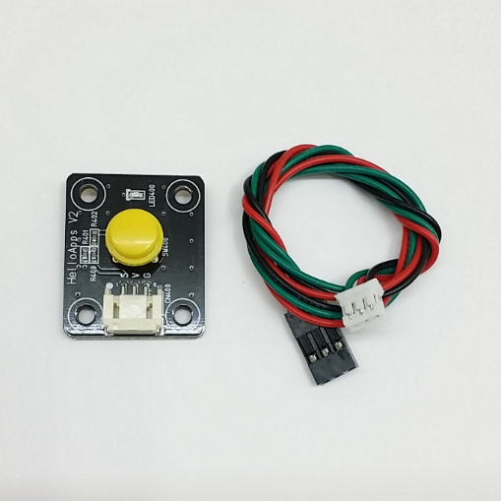
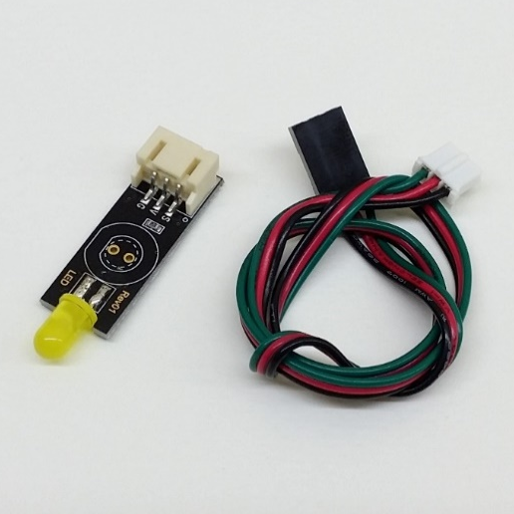
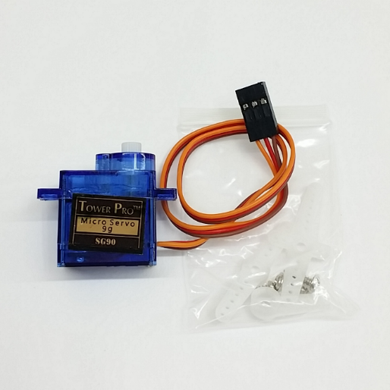
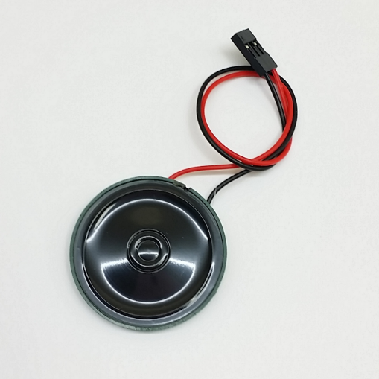
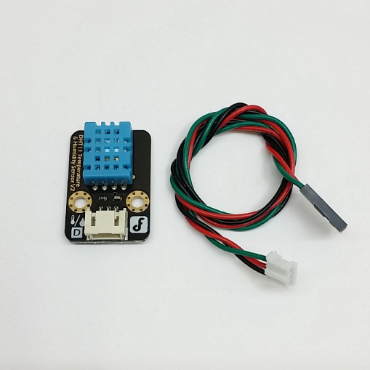
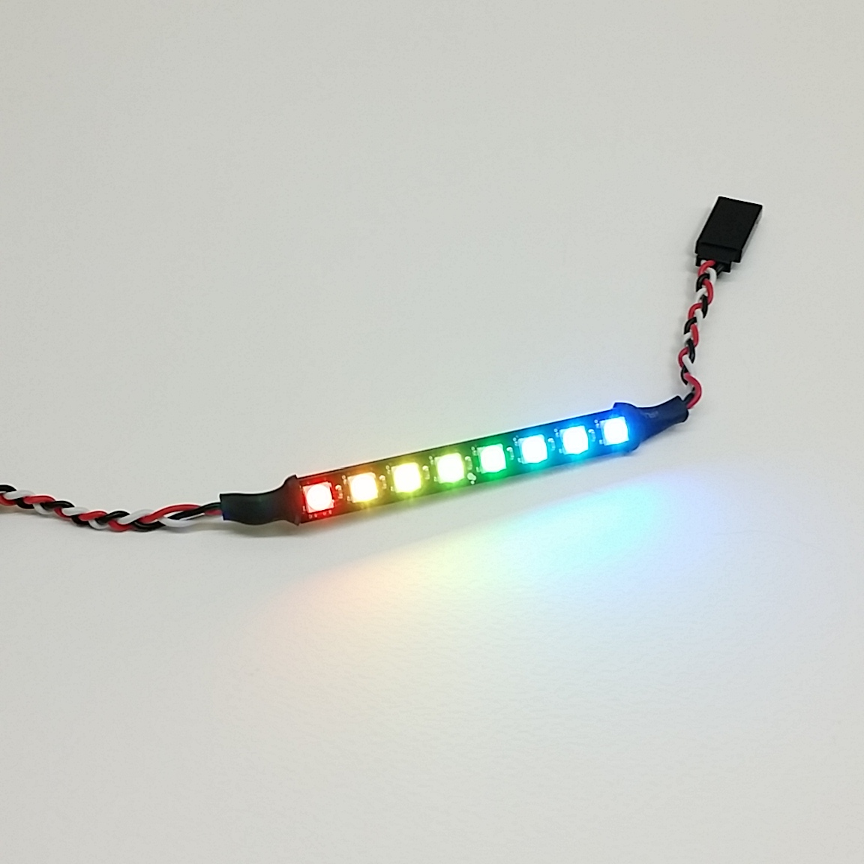
02. 디지털 센서
디지털 센서 종류입니다.
디지털 핀에 연결되는 부품들
디지털 버튼
LED소자
서보모터
스피커
디지털 온습도센서
컬러 LED바

Slide 8
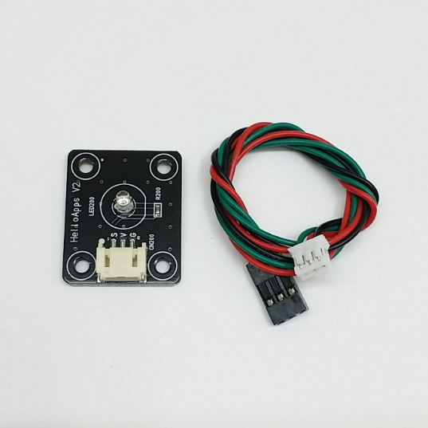
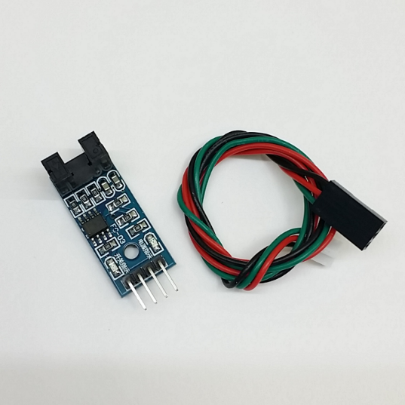
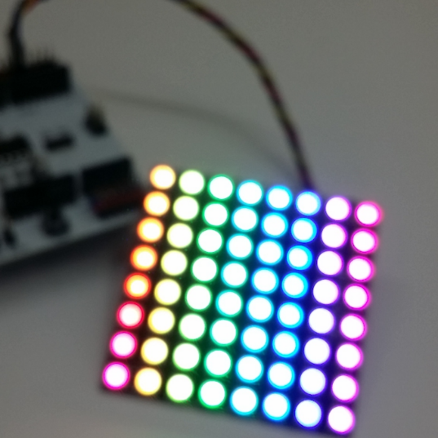
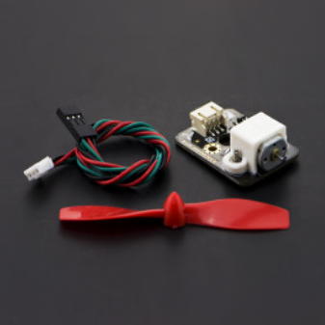
02. 디지털 센서
디지털 센서 종류입니다.
디지털 핀에 연결되는 부품들
컬러 매트릭스
LED소자
스피드 센서
DC 모터 팬

Slide 9
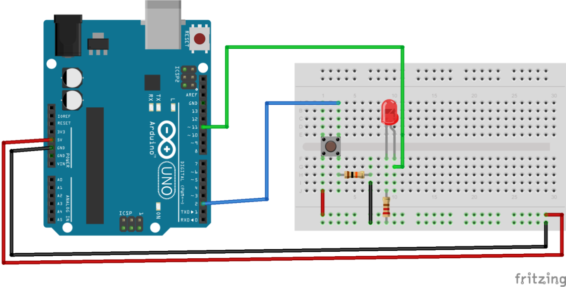
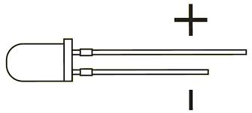
02. 디지털 센서
디지털 센서 버튼 예제입니다.
푸쉬버튼이 열려 있을 때 (안눌려진 상태) 버튼의 두 다리 사이는 연결되지 않은 상태이며 풀다운 저항을 쓰지 않으면, 핀의 논리적인 값은 매우 애매모호해(float 상태)질 수 있습니다.
아두이노의 핀이 LOW 신호라는 확신을 주기 위해 10K 저항을 풀다운 저항으로 사용하며 풀업 저항이 HIGH 상태를 유지해 줄 것이고 버튼이 눌리게 되면 LOW가 됩니다.
int buttonpin = 2;
int LED = 11;
void setup()
{
pinMode(buttonpin, INPUT);
pinMode(LED, OUTPUT);
}
void loop()
{
int buttoninput = digitalRead(buttonpin);
if (buttoninput == HIGH)
{
digitalWrite(LED, HIGH);
}
else
{
digitalWrite(LED, LOW);
}
}
준비물: Uno R3, USB cable, push button, 10K 저항,
red LED, 220Ohm 저항, 점퍼선
다리가 긴 쪽이 anode (+)
짧은 쪽이 cathode (-)

Slide 10
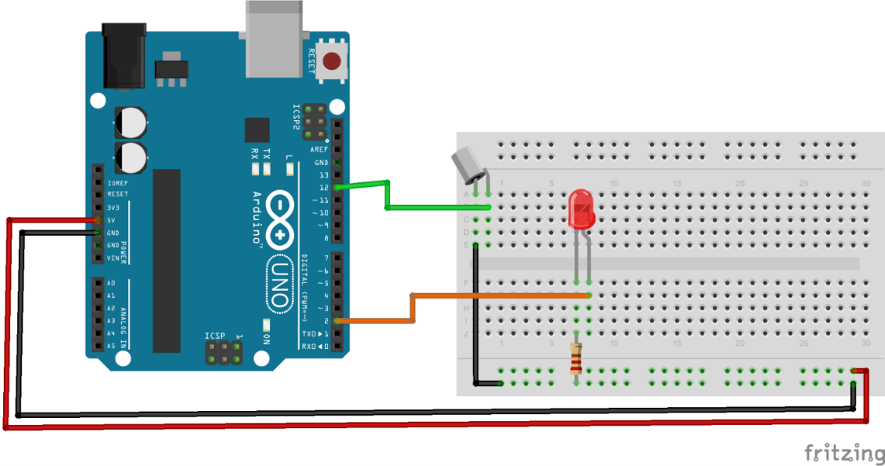
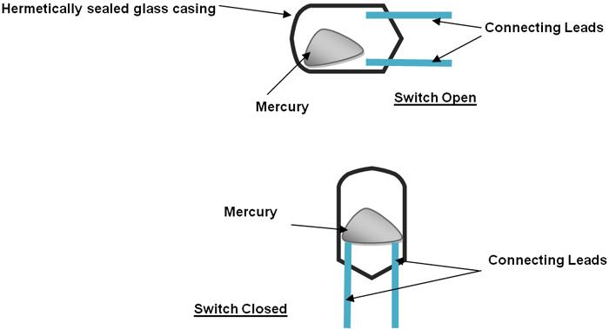
02. 디지털 센서
디지털 센서 기울기 센서로 LED 켜기 예제입니다.
센서가 기울어지면 LED가 꺼집니다.
int LED = 2;
int tilt = 12;
void setup()
{
pinMode(LED,OUTPUT); // set digital 2 for LED output
pinMode(tilt, INPUT); // set digital 12 for tilt sensing
}
void loop()
{
if(digitalRead(tilt) == HIGH)
{
digitalWrite(LED,HIGH);//light up led
}
else//otherwise
{
digitalWrite(LED,LOW);//turn off led
}
}
준비물: Uno R3, USB cable, 브레드보드, 기울기 센서,
빨간 LED, 220Ohm, 점퍼선
수은 기울기 센서 원리

Slide 11
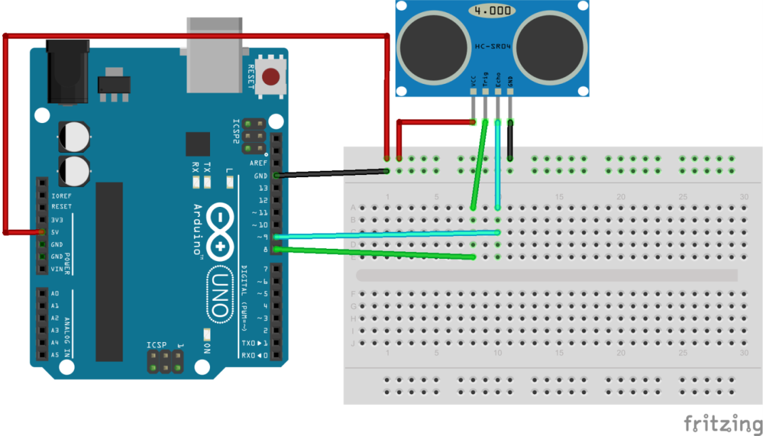
02. 디지털 센서
디지털 센서 초음파 거리 센서 예제입니다.
초음파를 이용하여 거리를 측정하며, 시리얼모니터를 통해서 값을 확인할 수 있습니다.
준비물: Uno R3, USB cable, 브레드보드,
HC-SR04 초음파 거리센서, 점퍼선

Slide 12
02. 디지털 센서
디지털 센서 초음파 거리 센서 예제입니다.
초음파를 이용하여 거리를 측정하며, 시리얼모니터를 통해서 값을 확인할 수 있습니다.
const int TriggerPin = 8; //Trig pin
const int EchoPin = 9; //Echo pin
long Duration = 0;
void setup(){
pinMode(TriggerPin,OUTPUT);//Trigger is an output pin
pinMode(EchoPin,INPUT); // Echo is an input pin
Serial.begin(9600); // Serial Output
}
void loop(){
digitalWrite(TriggerPin, LOW);
delayMicroseconds(2);
digitalWrite(TriggerPin, HIGH); // Trigger pin to HIGH
delayMicroseconds(10); // 10us high
digitalWrite(TriggerPin, LOW); // Trigger pin to HIGH
Duration = pulseIn(EchoPin,HIGH);
// Waits for the echo pin to get high
// returns the Duration in microseconds
long Distance_mm = Distance(Duration);
// Use function to calculate the distance
Serial.print("Distance = "); // Output to serial
Serial.print(Distance_mm);
Serial.println(" mm");
delay(1000); // Wait to do next measurement
}
long Distance(long time)
{
// Calculates the Distance in mm
// ((time)*(Speed of sound))/ toward and backward of object) * 10
long DistanceCalc; // Calculation variable
DistanceCalc = ((time /2.9) / 2);
// Actual calculation in mm
//DistanceCalc = time / 74 / 2;
// Actual calculation in inches
return DistanceCalc;
// return calculated value
}

Slide 13
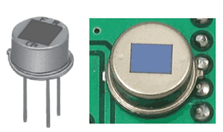
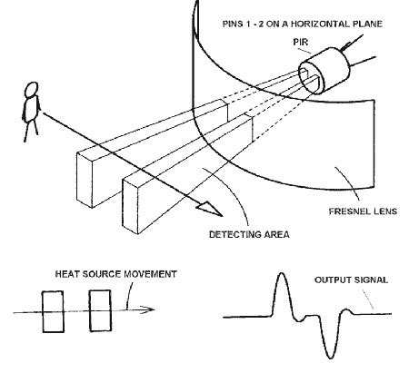
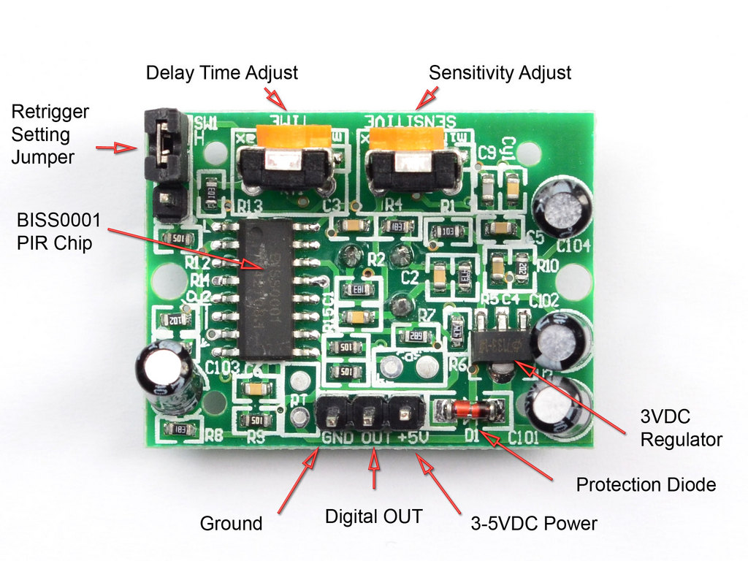
02. 디지털 센서
디지털 센서 PIR 센서 예제입니다.
PIR 모션센서의 원리: 프리넬 렌즈를 통해서 움직임을 감지하며, 감지하면 디지털 신호를 출력합니다.
PIR 센서 안의
적외선 모듈
PIR 센서 뒷면

Slide 14
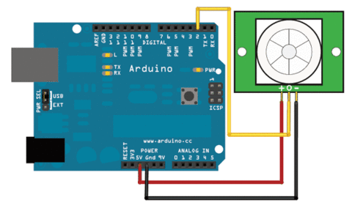
02. 디지털 센서
디지털 센서 PIR 센서 예제입니다.
움직임이 감지되면 내장된 LED를 점멸합니다.
Pyro-electric IR 모션센서는 우리가 주변에서 쉽게 볼 수 있는 센서입니다. 아파트 현관, 복도 현관에 사람이 지나가면 자동으로 등이 들어오는데 이것이 IR(InfraRed, 적외선) 을 이용한 모션감지 센서입니다. 이 센서 앞에 사람이 지나가면 적외선의 변화가 생길 것이고 이걸로 사람이 지나갔다는 것을 감지하는 겁니다. 모션센서라고 했지만 복잡한 몸의 동작을 감지하는 것이 아니라 사람이 지나갔다.. 정도만을 감지합니다
int ledPin = 13; // choose the pin for the LED
int inputPin = 2; // choose the input pin (for PIR sensor)
int pirState = LOW; // we start, assuming no motion detected
int val = 0; // variable for reading the pin status
void setup() {
pinMode(ledPin, OUTPUT); // declare LED as output
pinMode(inputPin, INPUT); // declare sensor as input
Serial.begin(9600);
}
void loop(){
val = digitalRead(inputPin); // read input value
if (val == HIGH) { // check if the input is HIGH
digitalWrite(ledPin, HIGH); // turn LED ON
if (pirState == LOW) {
// we have just turned on
Serial.println("Motion detected!");
// We only want to print on the output change, not state
pirState = HIGH;
}
} else {
digitalWrite(ledPin, LOW); // turn LED OFF
if (pirState == HIGH){
// we have just turned of
Serial.println("Motion ended!");
// We only want to print on the output change, not state
pirState = LOW;
}
}
}
준비물: Uno R3, USB cable, PIR 모션센서, M-F 케이블

Slide 15
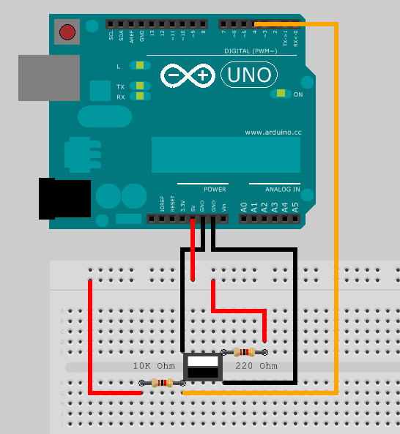
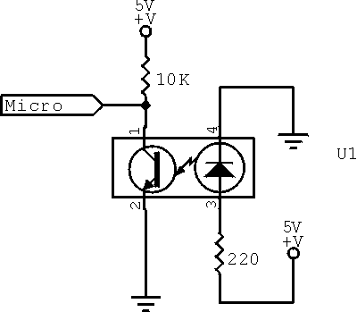
02. 디지털 센서
디지털 센서 근거리 센서 예제입니다.
센서를 손가락으로 막으면 값이 1로 변하며, 막지 않으면 0으로 출력된다.
int signal = 4;
int onoff;
void setup()
{
Serial.begin(9600);
}
void loop()
{
onoff = digitalRead(signal);
Serial.println(onoff);
}
적외선 발신기에서 전송된
적외선이 사물에 의해서
반사되며, 이를 포토 트렌지스터가 값을 읽는다.
약 0~3cm 안에서 감지가 가능
준비물: Uno R3, USB cable, 브레드보드,
빨강 노랑 초록 LED, 220Ohm 저항 (3개), 점퍼선

Slide 16
03. 아날로그 센서
아날로그 센서 내용입니다.
아날로그 센서는 케이블이 파랑색 선으로 표시되어 있습니다.
GND
VCC 또는 5V
아날로그 데이터 선
아날로그 부품은 아날로그 핀에 연결합니다.
아날로그 핀에는 0번 ~ 5번 까지 번호가 표시되어 있습니다. (A0 ~ A5)
아날로그 핀에 부품을 연결할 때에는 핀 번호를 확인해야 합니다.
아날로그 핀에 부품들을 연결할 때에는 0번 핀부터 연결합니다.
아날로그 부품을 연결할 때에는 선의 색상(검정, 빨강, 파랑) 순서 및 핀 위치를 확인하여 연결합니다.
아날로그 4번과 5번 핀은 다른 부품(I2C 핀 사용)과 충돌되므로, LCD나 LED 체인등 I2C 4핀에 부품이 연결되어 있는 경우에는 사용할 수 없습니다.

Slide 17
03. 아날로그 센서
아날로그 센서 내용입니다.
아날로그 출력은 PWM에 의해 가변적으로 전압 값을 사용할 수 있습니다.
대부분의 아날로그 입력은 아날로그 센서를 사용할 때 이용되거나, 배터리의 전압을 측정할 때
사용되기도 합니다.
A0, A1 등으로 표기된 포트가 아날로그 입력으로 사용될 수 있으며,
사용되는 함수는 analogRead입니다.
ex) Val = analogRead(A0);
아날로그로 읽은 값은 0~1023까지의 값을 가지게 되는데 일반적으로 5V를 사용하는 아두이노
보드에서는 이 0~1023이라는 숫자가 0~5V로 매칭이 됩니다.
5V
실제전압
0
0
analogRead()
1023

Slide 18
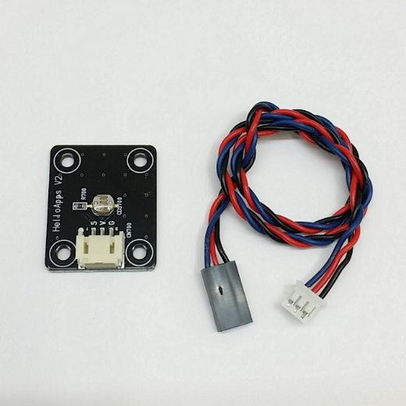
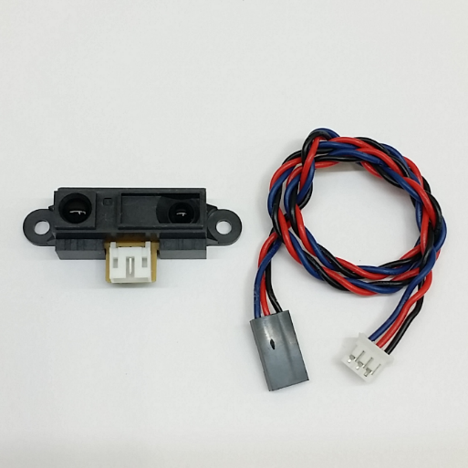
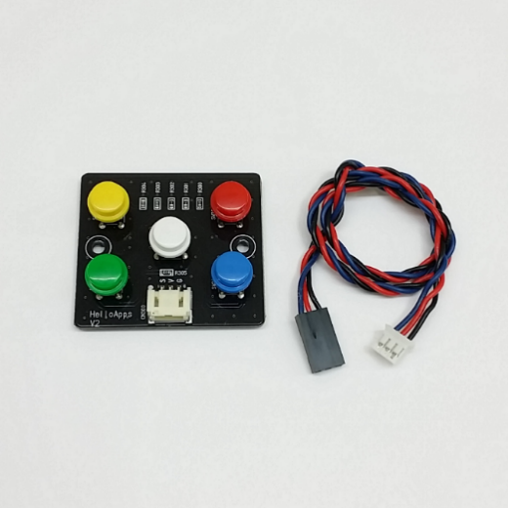
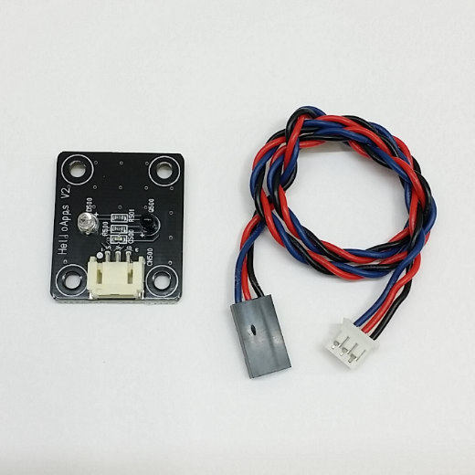
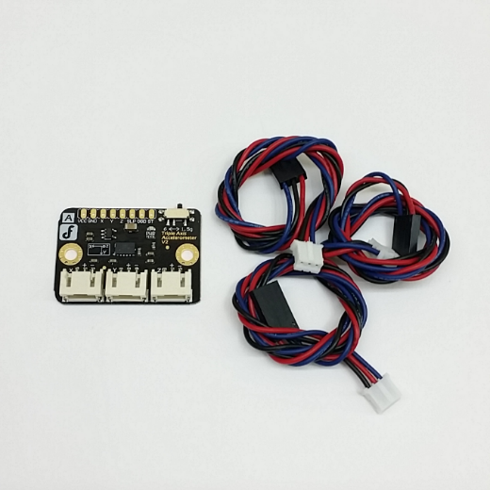
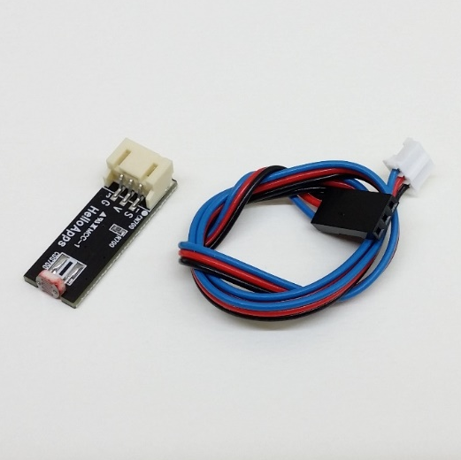
03. 아날로그 센서
아날로그 센서 종류입니다.
아날로그 핀에 연결되는 부품들
조도 센서
PSD 거리 센서
키패드 센서
IR 거리 센서
가속도 센서
조도 센서

Slide 19
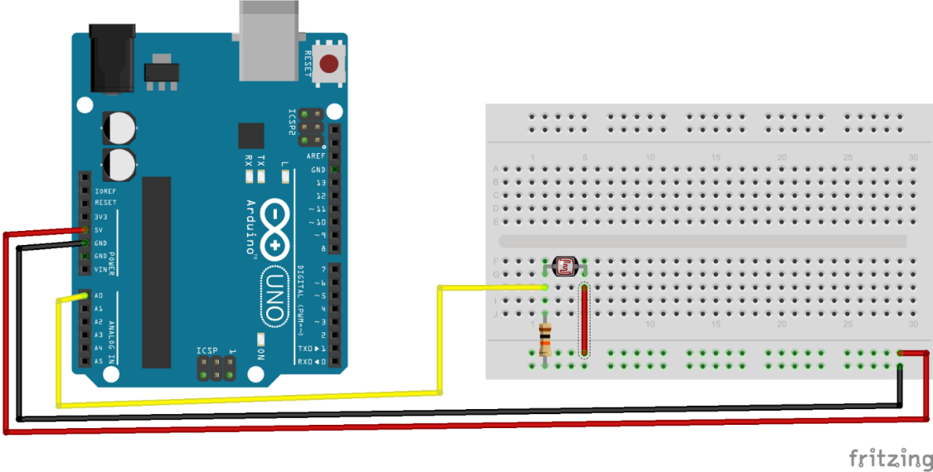
03. 아날로그 센서
아날로그 센서 조도센서 예제입니다.
황화 카드뮴 셀(이하 CdS)은 저항의 일종이며 광전자를 이용한 반도체 효과를 이용하여 외부 빛의 조도에 의해 저항값이 결정. 빛이 강해지면 저항값이 약해집니다.
int potpin=0; //set analog interface #0 to connect photocell
int ledpin=13;
int val=0; //define variable val
void setup()
{
pinMode(ledpin,OUTPUT);//set digital interface #11 as output
Serial.begin(9600);//set baud rate as 9600
}
void loop()
{
val=analogRead(potpin);//read analog
Serial.println(val);
delay(10);//delay 0.01 s
}
준비물: Uno R3, USB cable, 브레드보드,
황화 카드뮴 셀, 10K 저항, 점퍼선

Slide 20
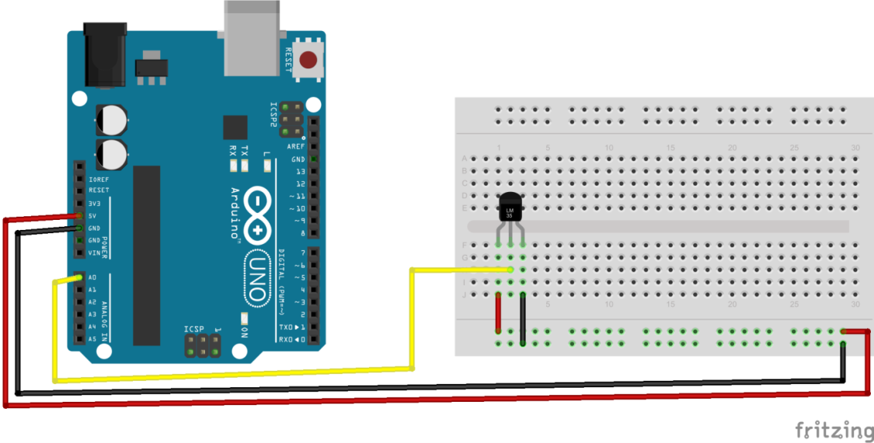
03. 아날로그 센서
아날로그 센서 온도 측정 예제입니다.
LM35는 사용하기 매우 간편한 온도 센서로써 -55도에서 +150도 사이로 0.5도 간격으로 아날로그 신호를 출력합니다.
int potPin = 0; //Set analog interface #0 accessed to LM35
void setup()
{
Serial.begin(9600);//Set baud rate as 9600
}
void loop()
{
int val;//
int dat;//define variable
val=analogRead(0);// read the analog value and assign to val
dat=(125*val)>>8;//temperature calculation formula
Serial.print("Tep:");
Serial.print(dat);//output dat value
Serial.println("C");//output character string C
delay(500);//delay 0.5 s
}
준비물: Uno R3, USB cable, 브레드보드,
LM35 온도센서, 점퍼선

Slide 21
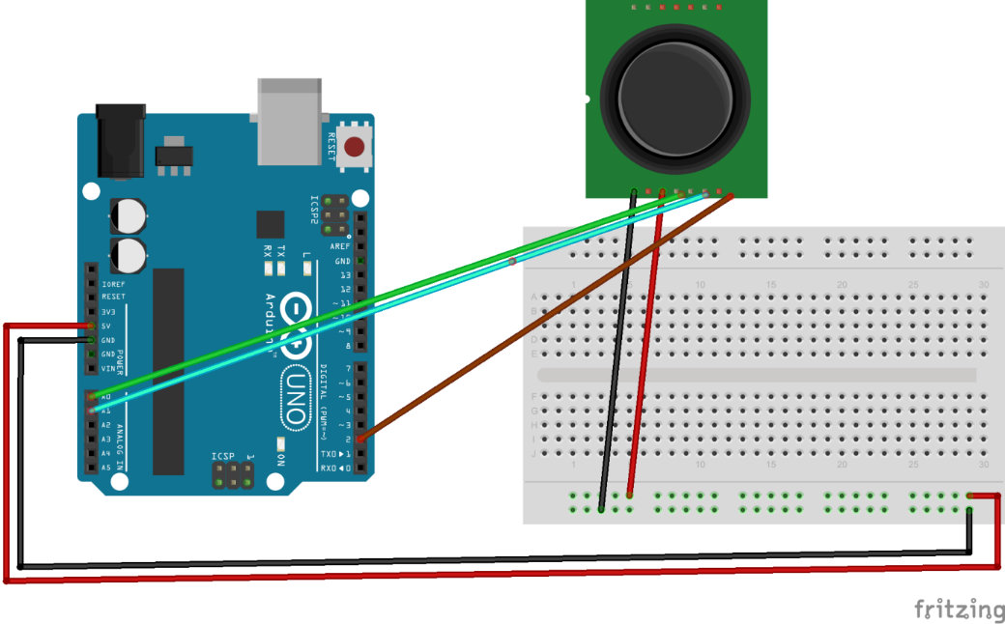
03. 아날로그 센서
아날로그 센서 조이스틱 모듈 예제입니다.
PS2 joystick module은 RC 자동차나 게임장치로 사용 할 수 있으며 x와 y방향으로 2개의 아날로그 신호를 출력하며 1개의 출력버튼을 가지고 있습니다.
int xpin = A0;
int ypin = A1;
int buttonpin = 2;
void setup()
{
Serial.begin(9600);
pinMode(buttonpin, INPUT);
}
void loop()
{
int xval = analogRead(xpin);
int yval = analogRead(ypin);
int buttonpressed = digitalRead(buttonpin);
Serial.print(xval);
Serial.print(" ");
Serial.print(yval);
Serial.print(" ");
Serial.println(buttonpressed);
}
준비물: Uno R3, USB cable, 브레드보드,
PS2 joystick module, 점퍼선

Slide 22
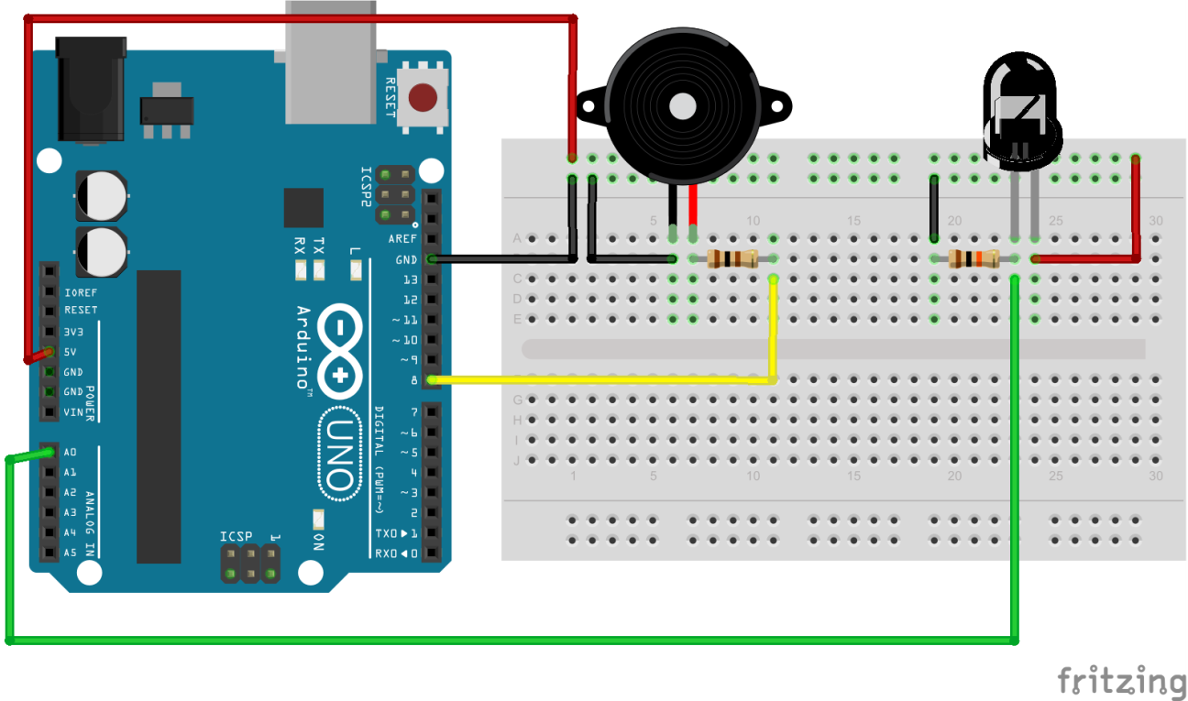
03. 아날로그 센서
아날로그 센서 빛감지 센서 예제입니다.
빛을 감지하면 버저가 울립니다.
int flame=A0;
int Buzzer=8;
int val=0;
void setup()
{
pinMode(Buzzer,OUTPUT); //Set LED as output
pinMode(flame,INPUT); //Set buzzer as input
Serial.begin(9600); //Set baud rate as 9600
}
void loop()
{
val=analogRead(flame); //Read the analog value
Serial.println(val); //Output analog value and print it out
if(val>=600) // When analog value 〉600，buzzer make sound
{
digitalWrite(Buzzer,HIGH);
}
else
{
digitalWrite(Buzzer,LOW);
}
}
준비물: Uno R3, USB cable, 브레드보드, 빛 센서, 버저,
10K 저항, 100 Ohm 저항, 점퍼선

Slide 23
감사합니다.

